Slide 1
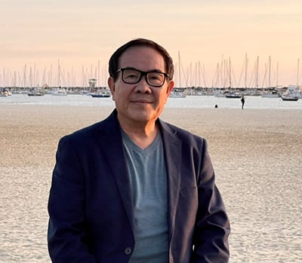
Nhạc sĩ Phan Việt Phương

Slide 2

Nhạc sĩ Việt Phương (Phương Lê), sinh ngày 17/3/1959. Định cư ở Texas. Hoa Kỳ từ năm 1983.

Slide 3


Slide 4


